Slide 1
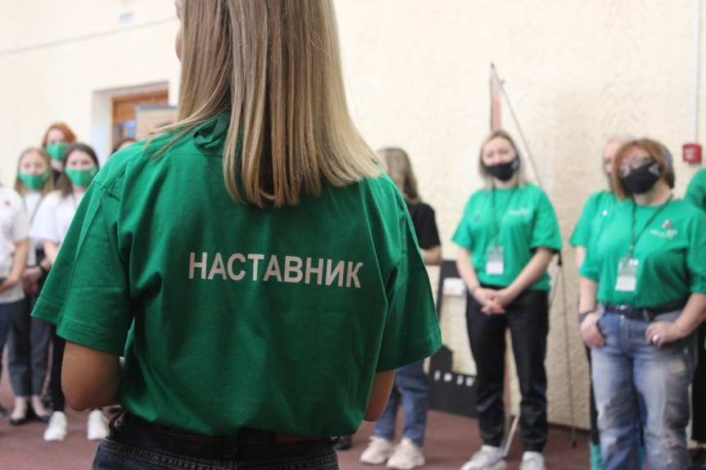
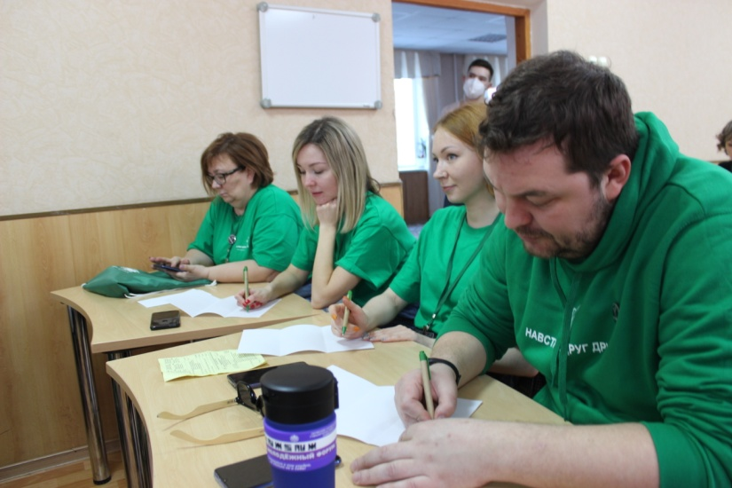
Межмуниципальная диалог-встреча педагогических команд Наставничество – ресурс профессионального развития педагогов

Slide 2
Результаты семинара
Определить целевые ориентиры внедрения наставничества в образовательных организация Пермского края
Разработать замыслы программ наставничества, как систему конкретных мероприятий, решающие различные задачи
Создать активную поддерживающую личностно-профессиональное развитие молодых педагогов и наставников в Пермском крае экосистему

Slide 3
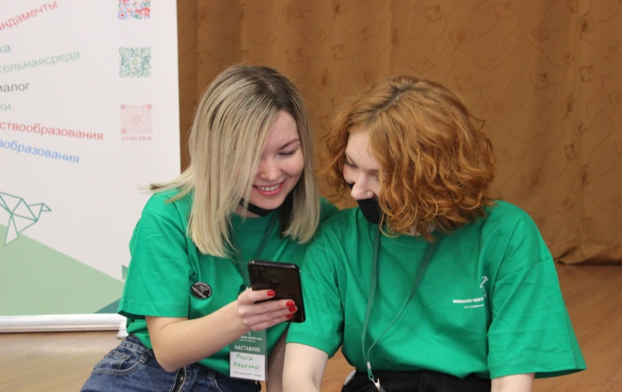
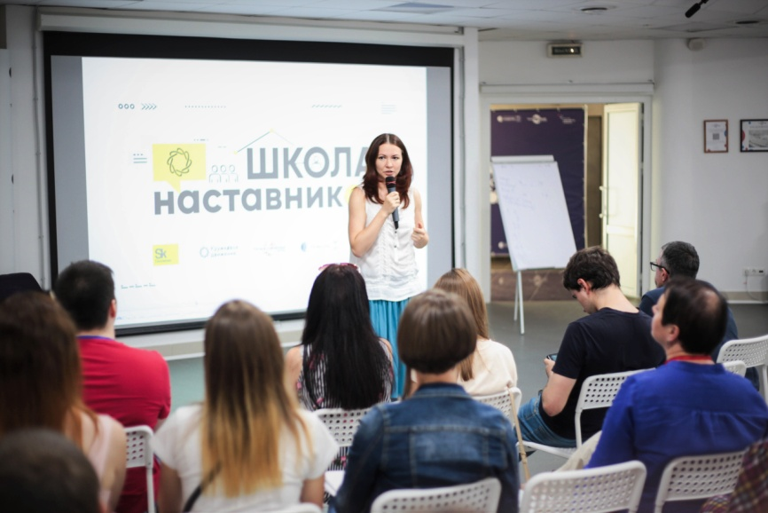
НАСТАВНИЧЕСТВО
технология и условие интенсивного развития личности
ключевой элемент новой динамичной методической системы, обеспечивающей возможности для своевременной адаптации педагогов к меняющимся условиям
инструмент мотивации учителей к сотрудничеству и сотворчеству
- универсальная технология передачи опыта, знаний, формирования навыков, компетенций, метакомпетенций и ценностей через неформальное взаимообогащающее общение, основанное на доверии и партнерстве

Slide 4
НАСТАВНИЧЕСТВО (итоги проектных сессий муниципальных образований края)
Нытва
Развивает активность через поддержку и доверие
Березники
Развивает профессионализм на основе сотрудничества и доверия
Верещагино
Доверие и взаимопомощь вдохновляет на развитие
Чердынь
Взаимодействуя с уважением, развиваем мотивацию к действию

Slide 5
https://nastavnik.apkpro.ru/

Slide 6
Внедрение системы наставничества педагогических работников в практику работы образовательных организаций Пермского края

Slide 7
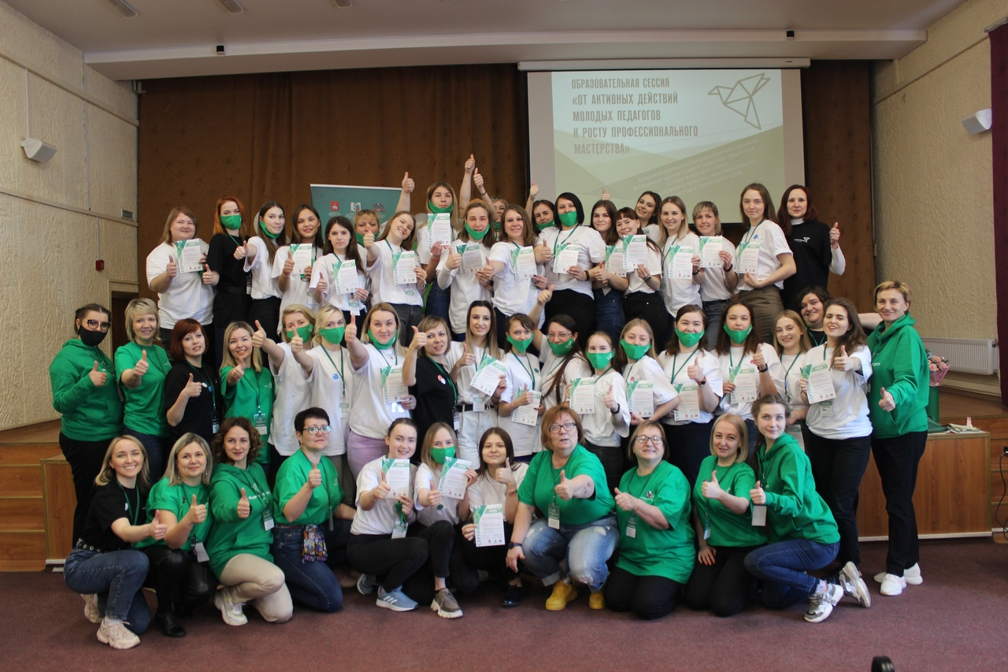
НАВСТРЕЧУ ДРУГ ДРУГУ: СМП-2015 # НАСТАВНИКИ - 2020
АКТУАЛЬНОСТЬ
- Нацпроект «Образование» (федеральные проекты «Современная школа», «Успех каждого ребенка», «Молодые профессионалы», «Учитель будущего»)
- Текущие (проектные) задачи движения СМП ПК, реализация проекта «Коворкинг-центр СМП» гранта Администрации губернатора Пермского края
#smp_perm #коворкинг_центр_СМП #навстречу_друг_другу #движение_наставники #уютный_диалог #мыоднакоманда #профсоюзобразования #министерствообразования #ИРОПК

Slide 8
Нормативно- правовая основа
Методология (целевая модель) наставничества обучающихся для организаций, осуществляющих образовательную деятельность по общеобразовательным, дополнительным общеобразовательным и программам среднего профессионального образования, в том числе с применением лучших практик обмена опытом между обучающимися, утвержденная распоряжением Министерства просвещения Российской Федерации от 25 декабря 2019 г. № Р-145
Методические рекомендации по разработке и внедрению целевой модели наставничества педагогических работников в образовательных организациях. Письмо министерства просвещения Российской Федерации № 26-28-вх-1627 от 28.12.2021 г.
Положение о наставничестве для педагогических работников образовательных организаций Пермского края, утверждено приказом Министерства образования и науки Пермского края от 04.07.2022 г. № СЭД-26-01-06-629
Дорожная карта по внедрению и реализации наставничества педагогических работников в Пермском крае, утверждена приказом министерства образования и науки Пермского края от 25.07.2022 г. № СЭД-26-01-06-696

Slide 9
Целевая установка Срок внедрения системы наставничества педагогических работников в образовательных организациях Пермского края – конец 2022 года
N – доля образовательных организаций, реализующих педагогических работников, процент.
систему наставничества
Формула расчета: N=A/B*100%
A – количество образовательных организаций, реализующих систему наставничества педагогических работников, единиц.
Образовательная организация признается реализующей систему наставничества
педагогических работников при наличии документов образовательной организации, утверждающих положение о системе наставничества педагогических работников в образовательной организации.
B – количество образовательных организаций в субъекте Российской Федерации в соответствии с формой федерального статистического наблюдения № ОО-1 «Сведения об организации, осуществляющей образовательную деятельность по образовательным программам начального общего, основного общего, среднего общего образования», единиц.

Slide 10
–
Позитивный
Нужные люди – полезные связи

Slide 11
Наставничество – технология интенсивного развития личности
Наставник – наставляемый: субъекты/объекты
Определение целевых установок и ожидаемых результатов
Выстраивание отношений
Разнообразие методов, моделей наставничества
Комплекс практик взаимодействия (программа наставничества)
Способность самостоятельно осуществлять деятельность

Slide 12
Условия, обеспечивающие реализацию модели наставничества в образовательной организации
Программа наставничества - комплекс практик взаимодействия

Slide 13
Проблемное поле
дефицит компетенций молодых педагогов в области педагогических технологий и преподавательских умений, отвечающих требованиям ФГОС и профессионального стандарта (рассказали, как работать….)
кризис профессионального роста у педагогов со стажем, профессиональное выгорание
дефициты различного характера (предметные, методические, метапредметные), выявленные у педагогов различных категорий в ходе исследований профессиональной компетентности
противоречия между насыщенной социальной и образовательной средой, с тенденцией к усилению ее несогласованности и противоречивости и неспособностью педагогов освоить базовые процессы развития личности

Slide 14
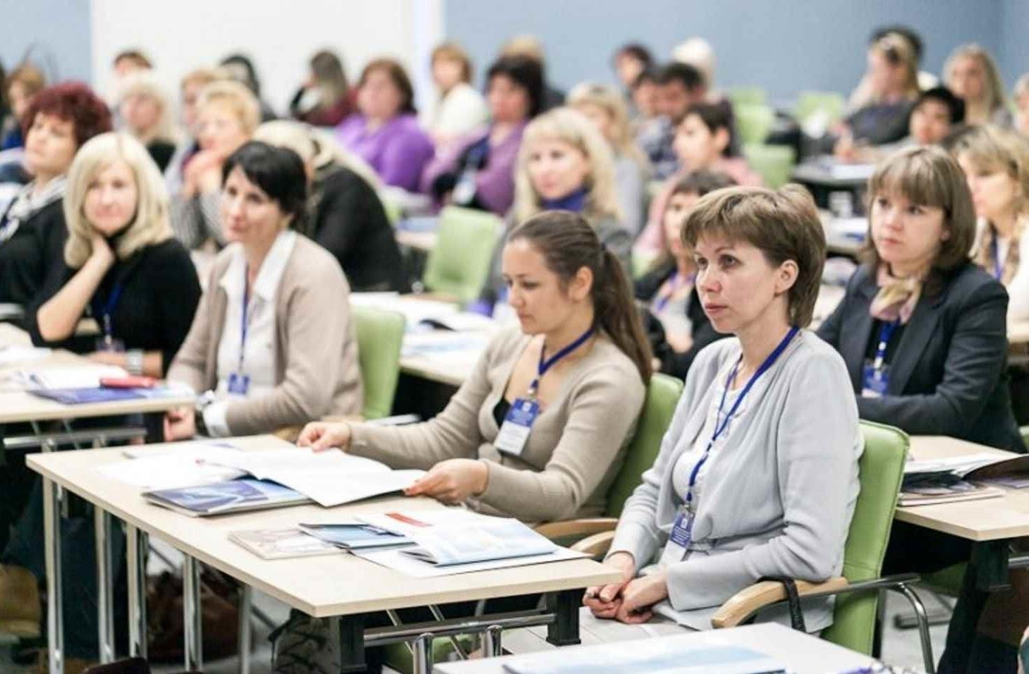
Кто становится наставляемым? А наставником?
Наставляемый — участник персонализированной программы наставничества, который через взаимодействие с наставником и при его помощи и поддержке приобретает новый опыт, развивает необходимые навыки и компетенции, добивается предсказуемых результатов, преодолевая тем самым свои профессиональные затруднения, восполняя свои профессиональные дефициты
4

Slide 15
Категории наставляемых
молодые/начинающие педагоги;
педагоги, приступившие к работе после длительного перерыва;
педагоги, находящиеся в процессе адаптации на новом месте работы;
педагоги, желающие повысить свой профессиональный уровень
в определенном направлении педагогической деятельности;
педагоги, желающие овладеть современными IT-программами,
цифровыми навыками, ИКТ-компетенциями и т.д.;
педагоги, находящиеся в состоянии эмоционального выгорания;
педагоги, испытывающие другие профессиональные затруднения, имеющие профессиональные дефициты и осознающие потребность в наставнике;
стажеры/студенты, заключившие договор с обязательством
последующего принятия на работу и/или проходящие стажировку/ практику в образовательной организации
8

Slide 16
Региональный уровень: субъекты/объекты наставничества
Портал сетевого сообщества педагогов ПК
Стажировки
Семинары, практикумы для наставников ПК
Экспертную деятельность
Медиапроекты Коворкинг-центр от наставников
Мобильная школа наставничества
методическая служба ИРО ПК
Внештатные сотрудники повышения квалификации
Региональное объединение НАСТАВНИКИ
Эксперты
Актив СМП ПК

Slide 17
Цель: создание условий для адаптации, эффективного включения в педагогическую деятельность и повышения профессионального потенциала 80% молодых специалистов.
Показатели и критерии эффективности проектов
Наименование показателя | Значение показателя эффективности | Методы сбора информации, инструменты оценки
Доля педагогических работников в возрасте до 35 лет, вовлеченных в события деятельности СМП ПК | 50% от числа педагогических работников в возрасте до 35 лет | Мониторинг деятельности Совета молодых педагогов ПК и их наставников
Доля школ, реализующих целевую модель наставничества педагогических работников | 100% от общего числа школ | Мониторинг деятельности
Доля молодых педагогов в возрасте до 35 лет в образовательных организациях, охваченных различными формами методической поддержки и сопровождения в первые три года работы, включая наставничество | 100% от общего числа педагогов | ИАС Монитор
Доля молодых педагогов в возрасте до 35 лет, охваченных различными формами методической поддержки и сопровождения в первые три года работы, получившие первую квалификационную категорию | 100% от общего числа педагогов | ИАС Монитор

Slide 18
НАСТАВНИЧЕСТВО: кому это надо, важно, выгодно? Ваша ассоциация

Slide 20
Ценностная основа наставничества «Я тебя научу и ты пойдешь дальше или я тебя не научу и ты останешься со мной» – выбор за каждым
Уровень образовательной культуры (профессионализм, личностные метапрограммы конструктивного мышления, поведения, способов общения, способность к самоорганизации, саморазвитию…)
Социальное доверие (открытость, порядочность)
Гражданская активность (действия, направленные на развитие себя и своего окружения, предпринимаемые по собственной инициативе, независимо от государственной власти)

Slide 21
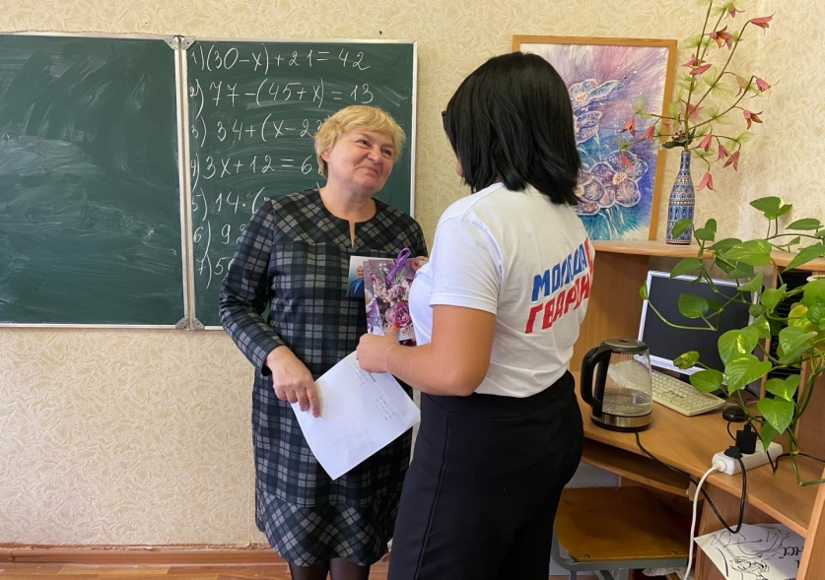
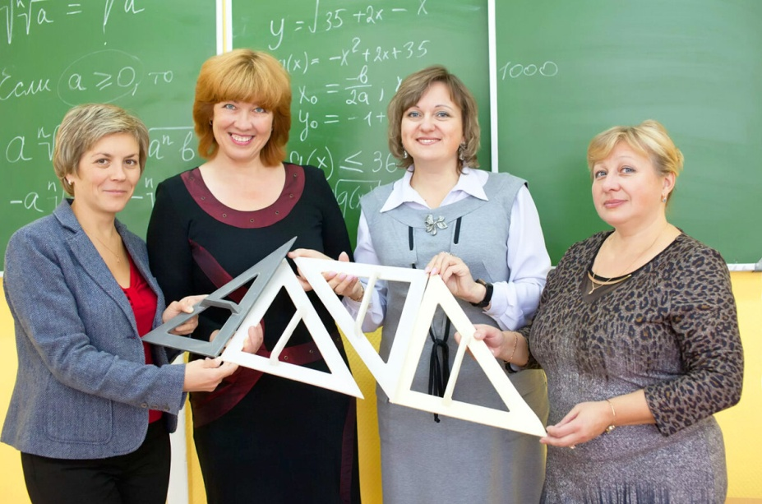
Формы наставничества – способ реализации в паре или группе
Формы наставничества – способ реализации в паре или группе

Slide 22
Роли в наставничестве
Консультант - помощь в решении проблем
Предметник (эдвайзер) – предметная / методическая поддержка
Тьютор – помощь в создании индивидуального тренда (маршрута, программы развития)
Ментор – помощник в решении сложных задач
Фасилитатор – сопровождение команд, обеспечение коммуникации
Коуч – постановка и достижение жизненных и профессиональных целей

Slide 23
Модели (виды) наставничества
Групповая -команда-команде
Коллективная - сопровождение команд
Партнерская - равный равному
Флеш-наставничество -разово
Онлайн-поддержка -чаты/группы в социальных сетях и официальном портале)
Скоростное - быстрое обучение
Виртуальное (дистант) - онлайн-проекты
Реверсивная - младший – старшему
Ситуационное – скорая помощь
Индивидуальная - профессиональная пара

Slide 24
Необходимые и оптимальные условия наставничества
1.Обучение наставников
2. Приказ, положение, программы и др локальные акты
3. Постановка конкретных задач на определенный период (аттестация, конкурсное движение, закрепить на месте и др)
Наличие постоянного места для встреч
Наличие программы наставничества (конкретные события)
Оценка качества, мониторинг, отчетность
Наличие оплаты деятельности
Стимулирование за результат
Отличительные знаки
Реализация совместных проектов и др…
Наличие ИОМ наставляемых и или наставников
Куратор наставничества
Сопровождение психолога, иных специалистов
Общий чат, ВК, телеграмм-канал
Вовлечение всех педагогов в систему наставничества
Создание и утверждение базы наставничества ОО
Подписка на группу Молодые педагоги. Наставники на http://educomm.iro.perm.ru/

Slide 25
Контрольные точки мониторинга - полезный чек-лист
Акт об утверждении Положения о системе наставничества педагогических работников в ОО
Акт об утверждении дорожной карты (плана мероприятий) по реализации Положения о системе наставничества педагогических работников в ОО
Акт (акты) о закреплении пар «наставник – наставляемый»
Локальные акты, регламентирующие меры стимулирования педагогических работников ОО, включенных в наставничество
Наличие персонализированных программ наставничества, индивидуальных образовательных маршрутов
Мониторинг эффективности и результативности системы наставничества, формирует итоговый аналитический отчет по внедрению системы наставничества
2

Slide 26
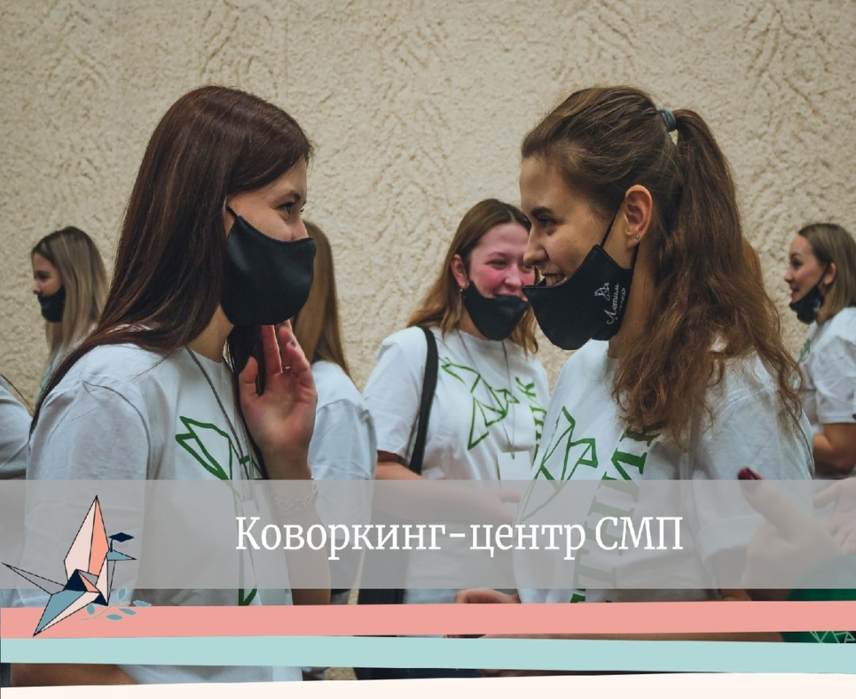
Рефлексия
А оказывается…

Slide 27
Наставничество – технология интенсивного развития личности
Наставник – наставляемый: субъекты/объекты
Определение целевых установок и ожидаемых результатов
Выстраивание отношений
Разнообразие методов, моделей наставничества
Комплекс практик взаимодействия (программа наставничества)
Способность самостоятельно осуществлять деятельность

Slide 28
Организация командной работы Метод «Мировое кафе» на основе 5 управленческих кейсов
10 минут на обсуждение темы;
фиксация идей на флипчарте;
движение группы по часовой стрелке, «хозяин кафе» остается за столиком.
4

Slide 29
Точка сборки
(по 3 минуты на защиту)
Обратная связь:
Что ценного можно выделить в решении кейса?

Slide 30
Проектные решения - КЕЙС 1 внедрение программы наставничества в малокомплектной школе и отсутствия молодых педагогов стажем до 3х лет.
Определить проектные группы (пары) в педагогическом коллективе на учебный год по реализации текущих задач (дефицитам компетенций)
Каждая проектная группа выбирает своего наставника
Обратиться за помощью в метод центр
Сетевые проекты/методические события с другой ОО

Slide 31
Проектные решения - КЕЙС 2 внедрение программы наставничества в условиях сильной активной группы молодых педагогов.
Создать общественную организацию совет молодых педагогов и заявиться в СМП ПК через вступление в профсоюз.
Провести день молодого педагога, турнир, многоборье и др.
Обратиться к администрации ОО за помощью по конкретному вопросу, утверждению плана (обратить на себя внимание, запрос на наставничество).
Объявить конкурс на групповое наставничество СМП.

Slide 32
Проектные решения - КЕЙС 3 внедрение программы наставничества в условиях незаинтересованности опытных педагогов в наставничестве начинающих кадров
1.Прозрачная система мер материального и нематериального стимулирования.
2. мастер-классы от начинающих педагогов
3. Совместное событие-праздник, событие-диалог, организованное начинающими педагогами (совместно с профсоюзами)
4. Тренинг для потенциальных наставников

Slide 33
Проектные решения - КЕЙС 4 внедрение программы наставничества в условиях низкого уровня педагогической этики
Тренинг по эффективным коммуникациям
Организация и проведение совместных корпоративных событий на сплочение коллектива в неформальной среде
Командный коучинг. Ценности отношений и взаимодействий в коллективе. От группы – к коллективу и команде единомышленников.
Разработать кодекс чести коллектива, как норму поведения

Slide 34
Проектные решения - КЕЙС 5 внедрение программы наставничества в условиях повышенной педагогической нагрузки большинства педагогов
Перераспределение дополнительной методической нагрузки/функционала (например, руководство метод объединением) между педагогами-профессионалами.
Прозрачная система мер материального и нематериального стимулирования.
Минимизировать формы планирования и отчетности (разработать формы чек-листа планирования-отчетности для наставника).
Акцент – мобильная, скорая помощь.
«Административные покой» наставникам в каникулярное время.

Slide 35
Муниципальный уровень (суъекты наставничества)
1.Проект «Молодые-молодым» - деятельность Советов молодых педагогов, связь с СМП ПК, участие в краевых событиях, проектах, грантах и др. АКТИВ=НАСТАВНИКИ
2. Кураторство=наставничество в проекте ШНОР
3. Педагоги - эксперты (победители ПНПО, конкурсов проф мастерства, эксперты на I и высшую категорию, ЕГЭ, ОГЭ
4. МО кураторов наставничества от ОО (ПДС заместителей директоров)
5. Базы данных наставников ОО

Slide 36
Рефлексия Выскажитесь одним предложением о своей работе, выбирая начало фразы
сегодня я узнал…
я понял, что…
было интересно…
меня удивило…
было трудно…
я научился…
теперь я могу…
я почувствовал, что…
я приобрел…
у меня получилось …
я смог…
я попробую…
мне захочется…

